Slide 1
CovidHunter
2022년 6월 8일

Slide 2
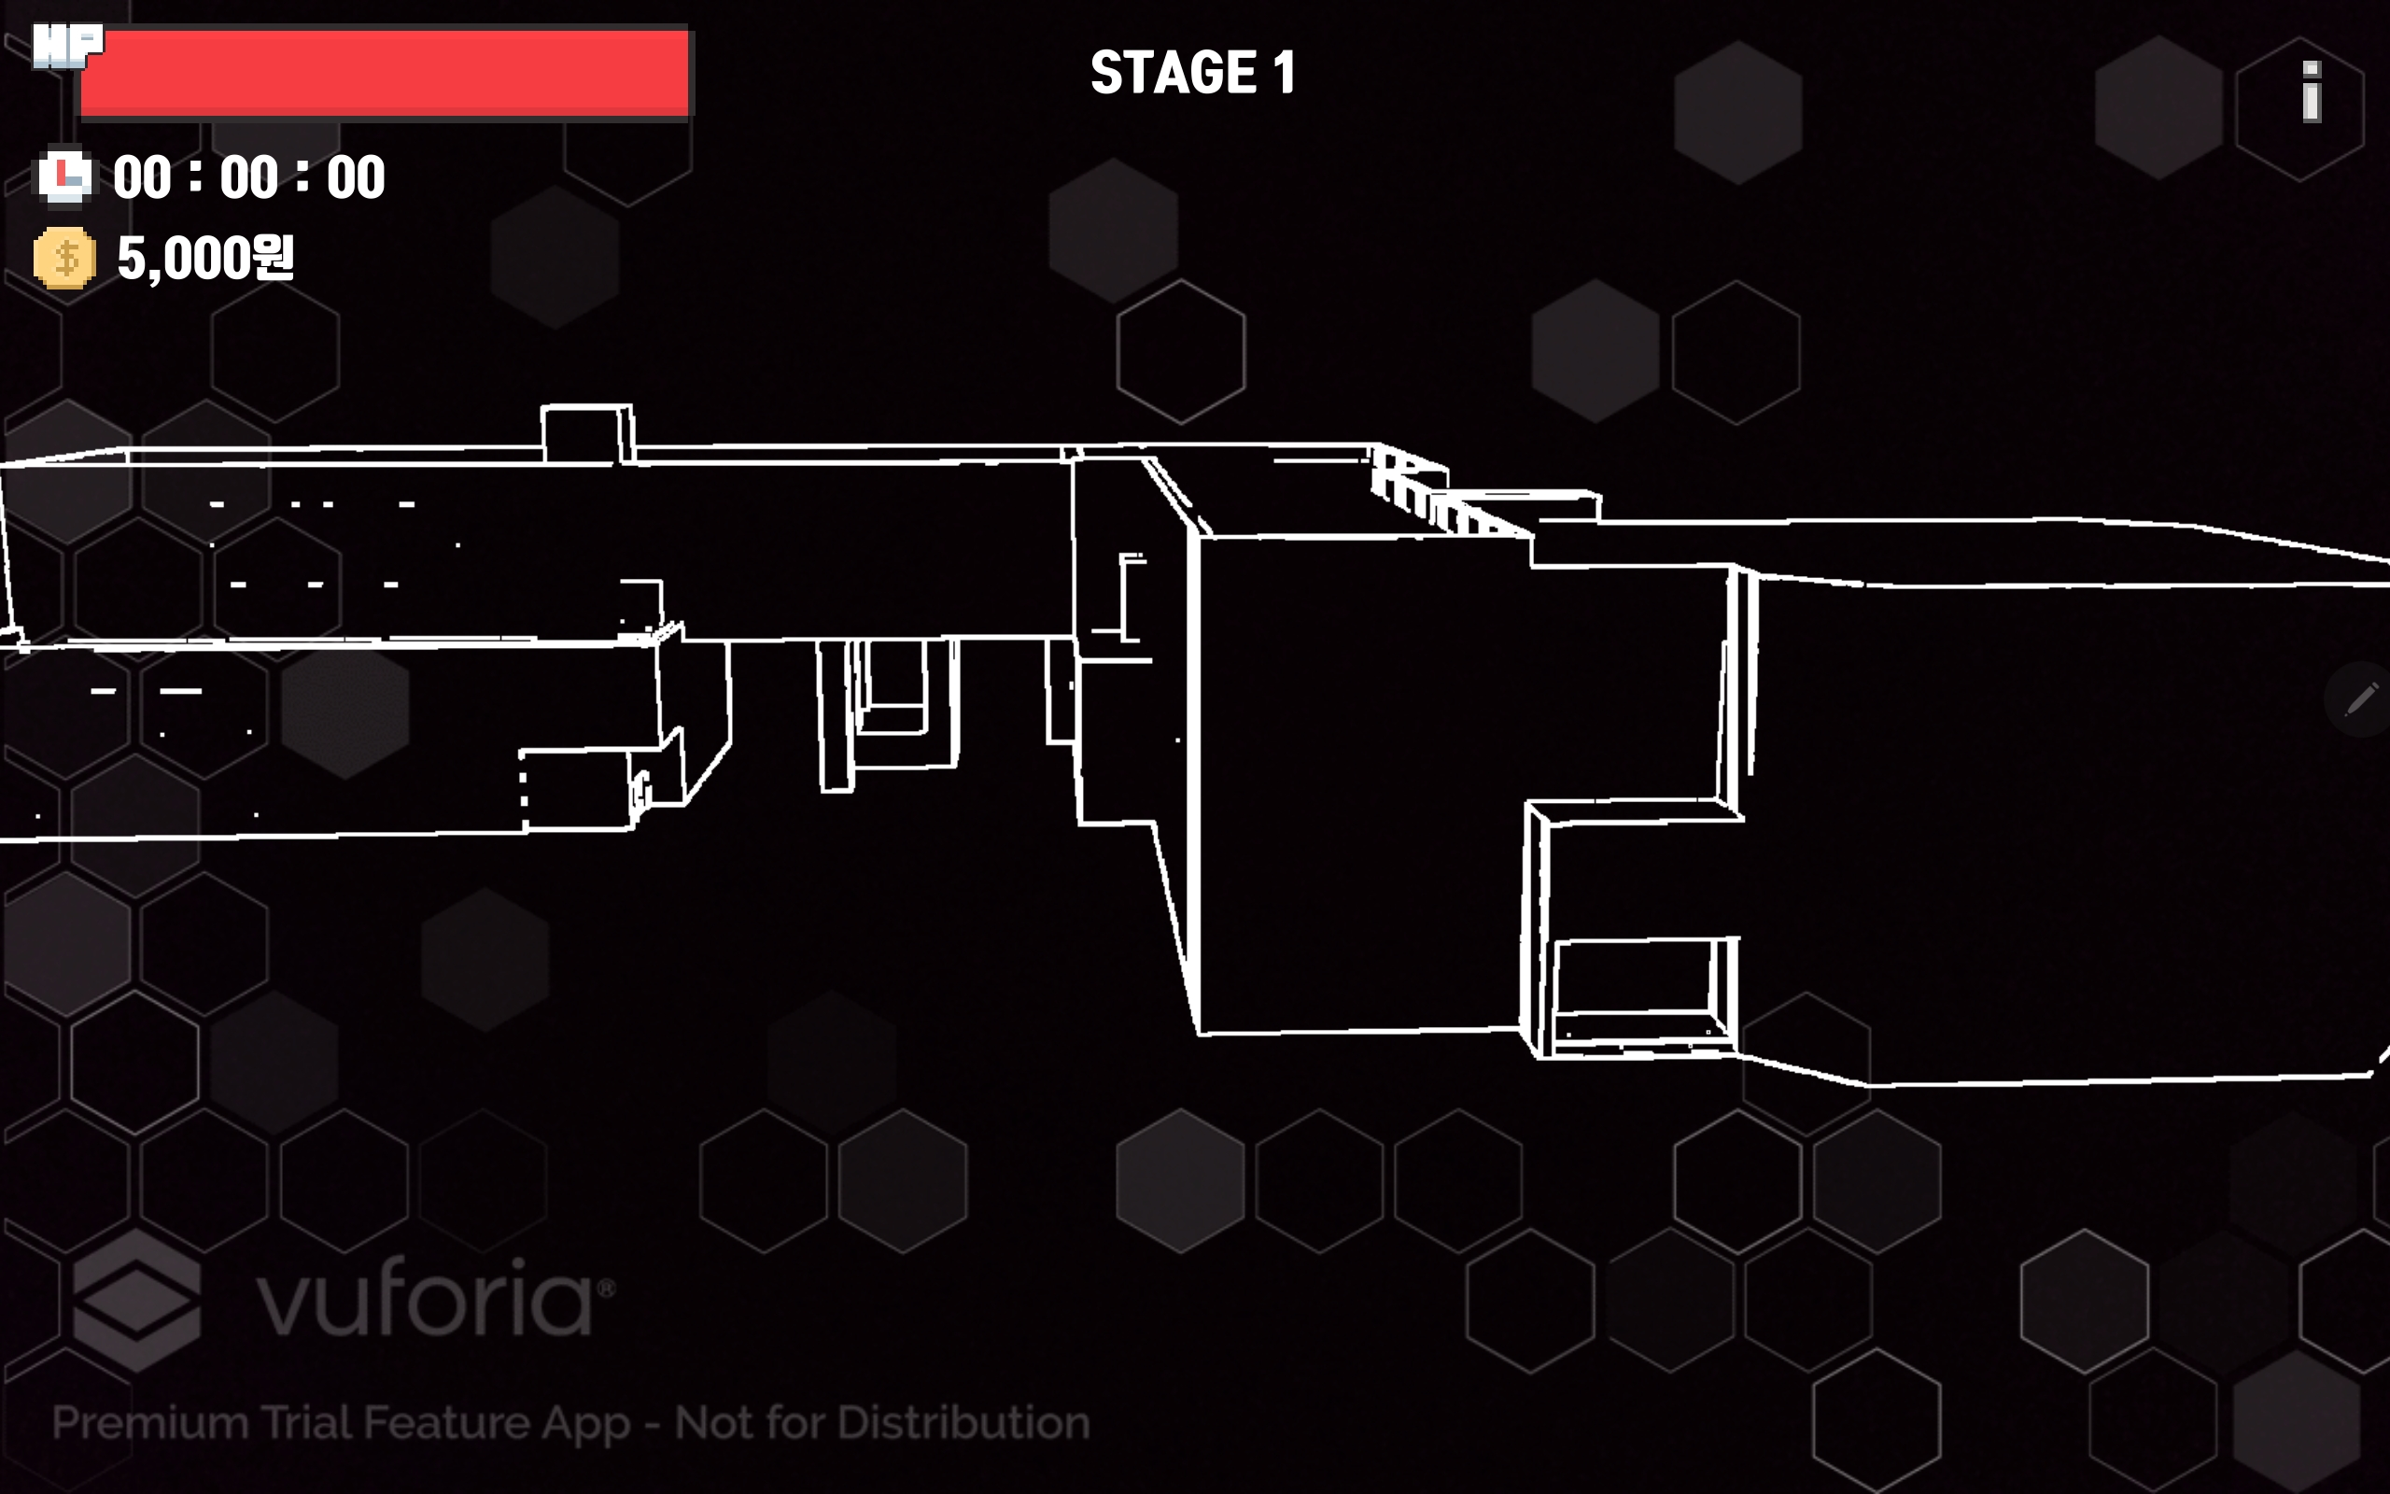
Vuforia
마커를 사용하는 증강현실 콘텐츠의 개발
3D Object 마커
3D 객체를 별도의 오브젝트 스캐너 앱을 이용해 스캔한 후 해당 객체를 마커로 인식하는 유형
(가이드 라인 필요)

Slide 3
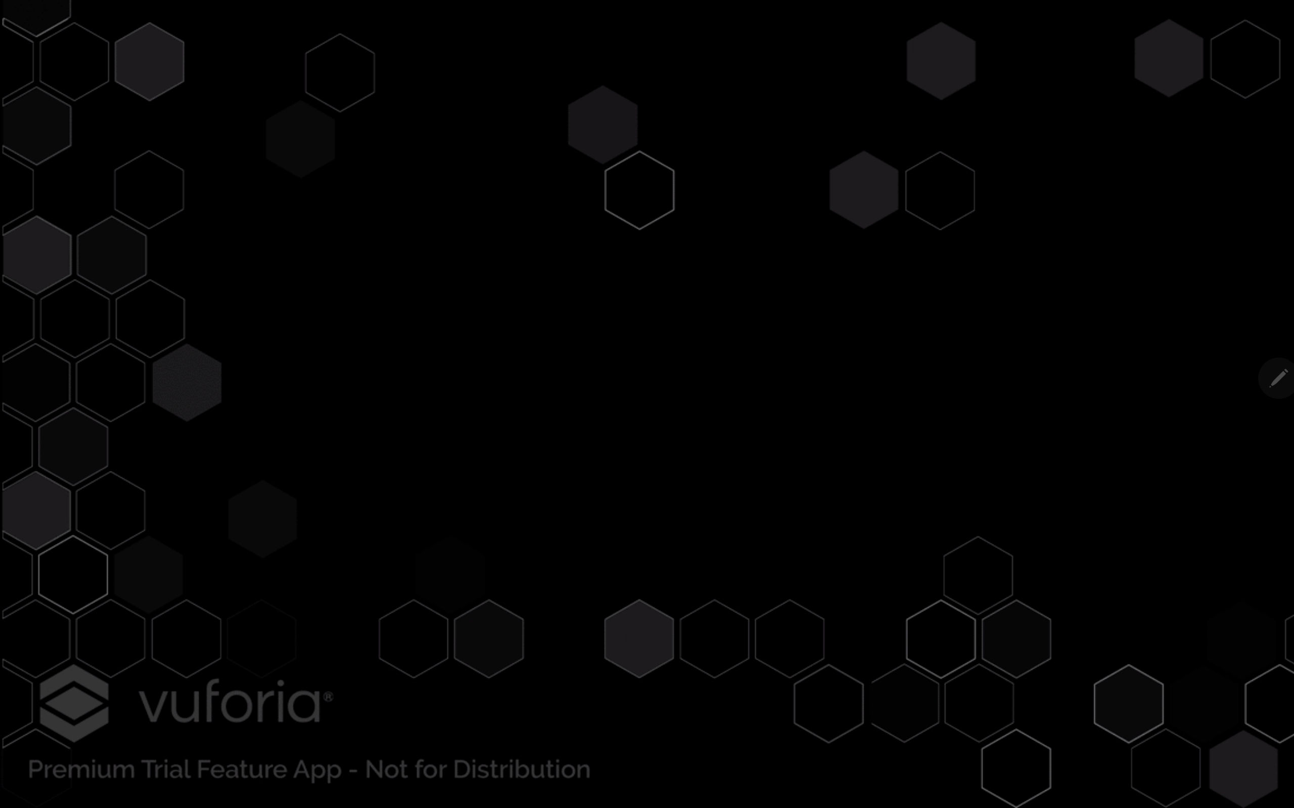
Vuforia
마커를 사용하는 증강현실 콘텐츠의 개발
Advanced Model Target Databases – Training a Database
사용자가 추적을 시작하기 위해 모델의 윤곽을 실제 물체와 정렬할 필요 없음
(가이드 라인 필요 없음 => 물체 주위의 최대 360도까지 인식)

Slide 4
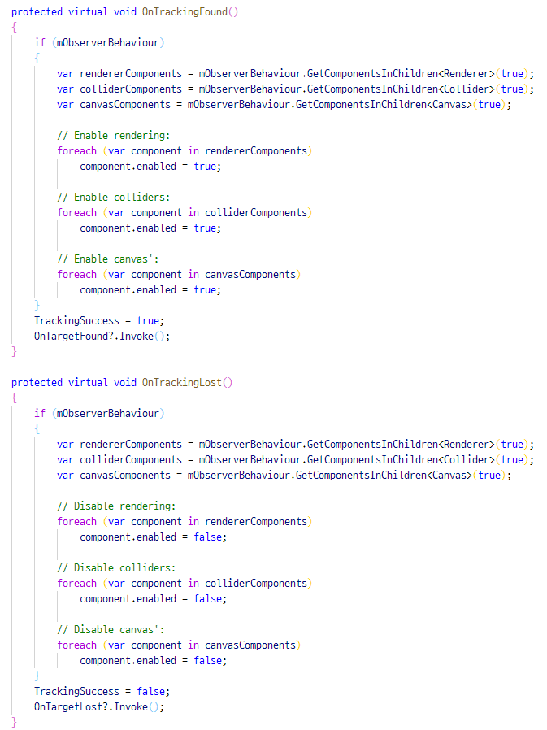
Vuforia
마커를 사용하는 증강현실 콘텐츠의 개발
TrackingSuccess

Slide 5
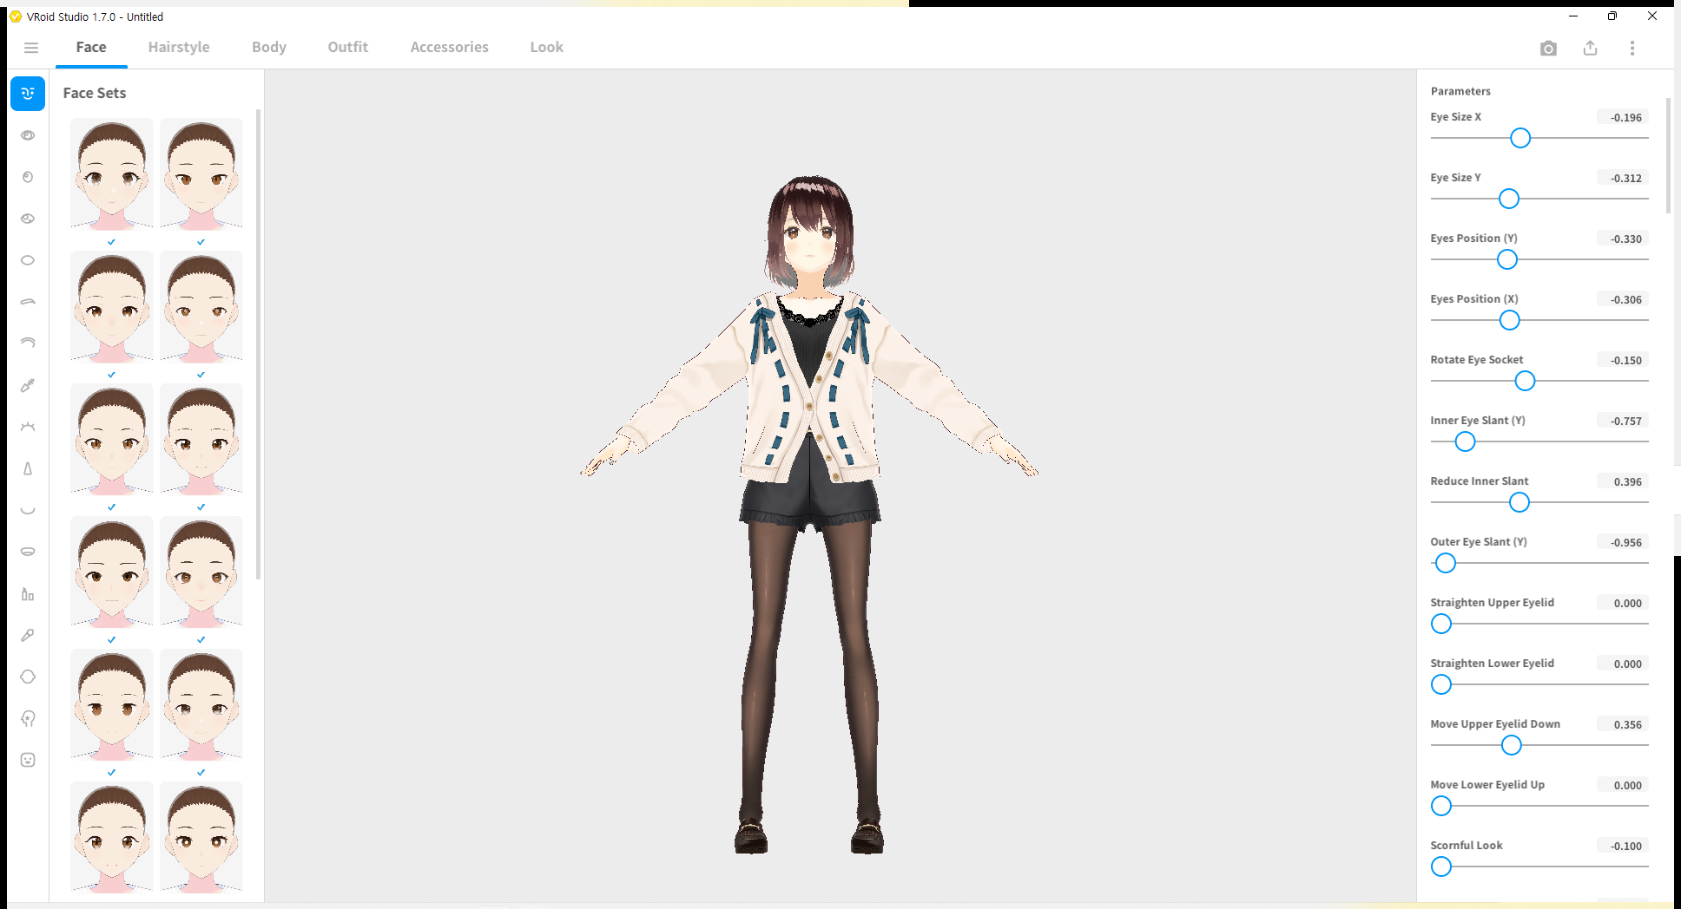
Vroid
프리웨어 3D 모델링 툴

Slide 6
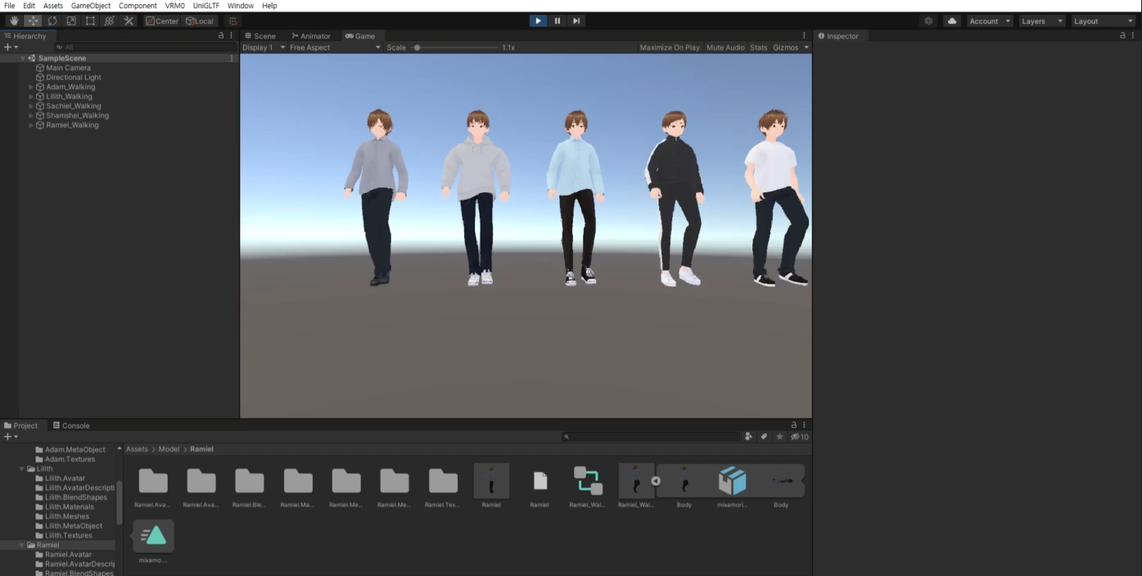
Vroid
프리웨어 3D 모델링 툴
뛰어난 확장성 – VRM
인간형 3D 모델 데이터를 다루는 VRM 확장자를 사용
=> 유니티에서 UniVRM 패키지를 이용
UniVRM : reading and writing VRM files in Unity

Slide 7
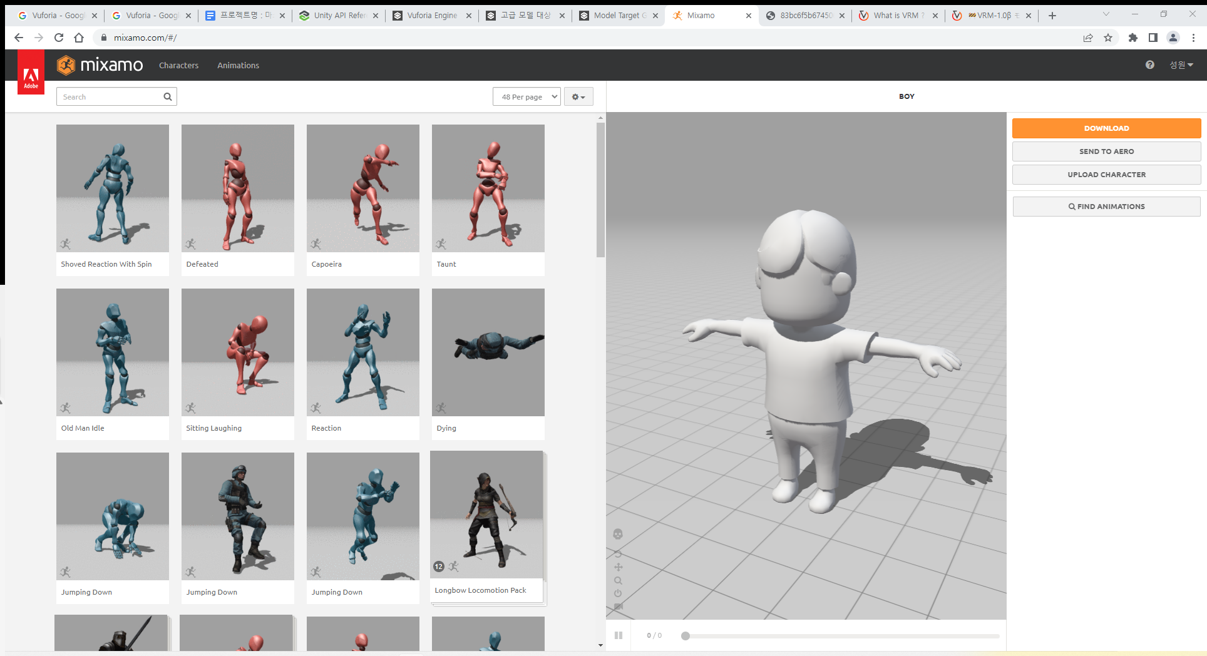
Mixamo
웹 기반 3D 캐릭터 애니메이션 기술

Slide 8
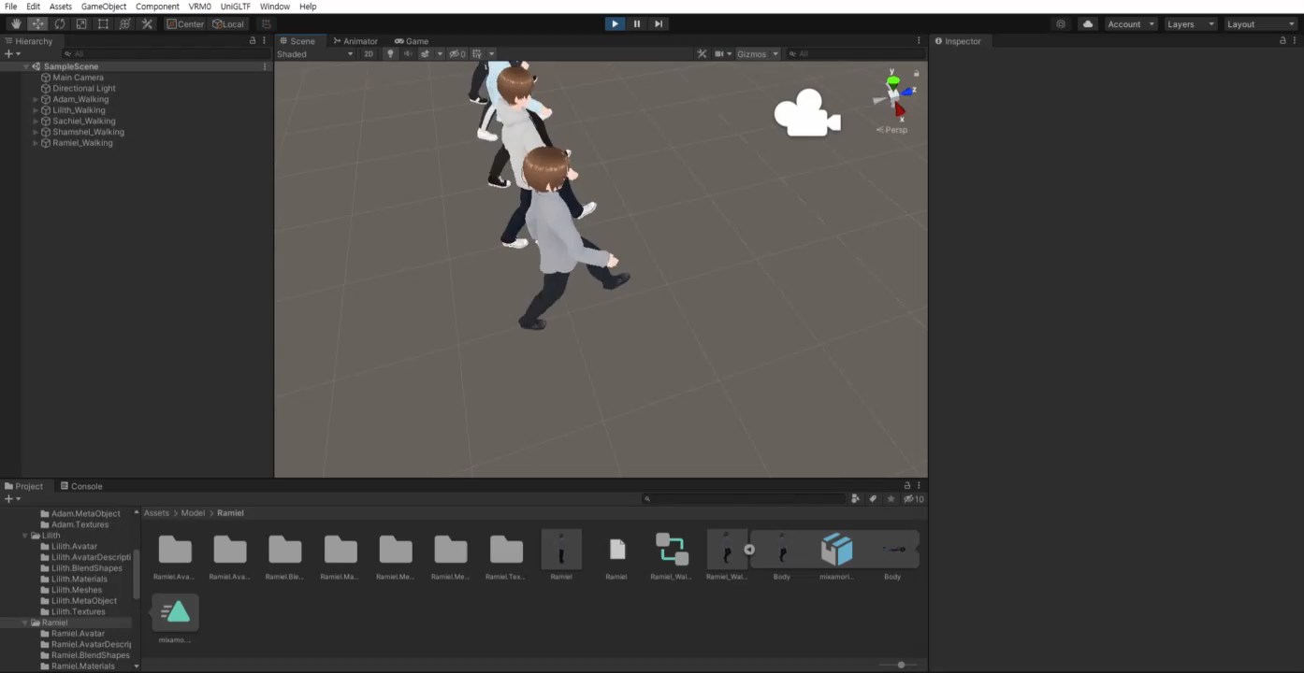
Mixamo
웹 기반 3D 캐릭터 애니메이션 기술
AUTO-RIGGER
3D 애니메이션에서 캐릭터의 뼈대를 만들어 심거나 할당하여 움직일 수 있는 상태로 만드는 일

Slide 9
Vroid : 캐릭터 제작
UniVRM : 유니티로 이식
Mixamo : 애니메이션 제작

Slide 10
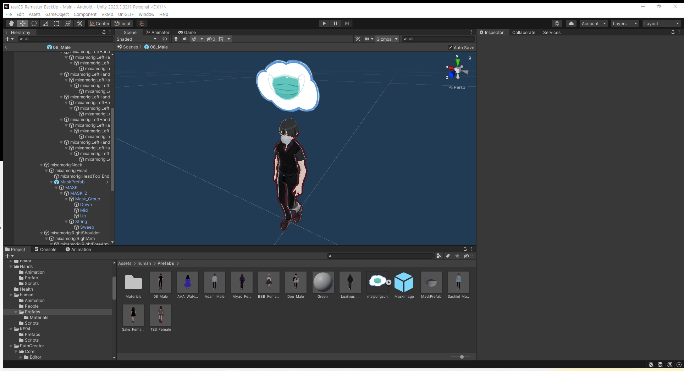

Slide 11
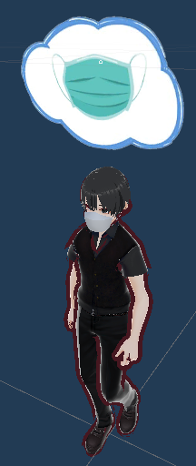
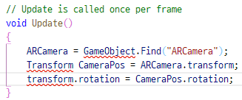
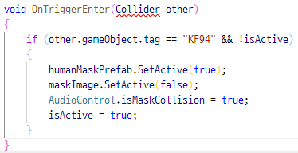
마스크를 착용하고 있지 않다는 표시
마스크를 착용했을 때

Slide 12
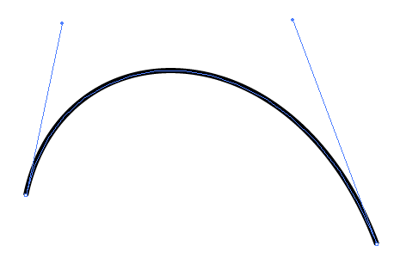
Path
Bezier Path Creator
베지어 곡선
2개 이상의 점으로 정의되는 매개변수 곡선
점 몇개로 곡선을 특정할 수 있는 성질 => 컴퓨터 그래픽에서 곡선을 표현

Slide 13
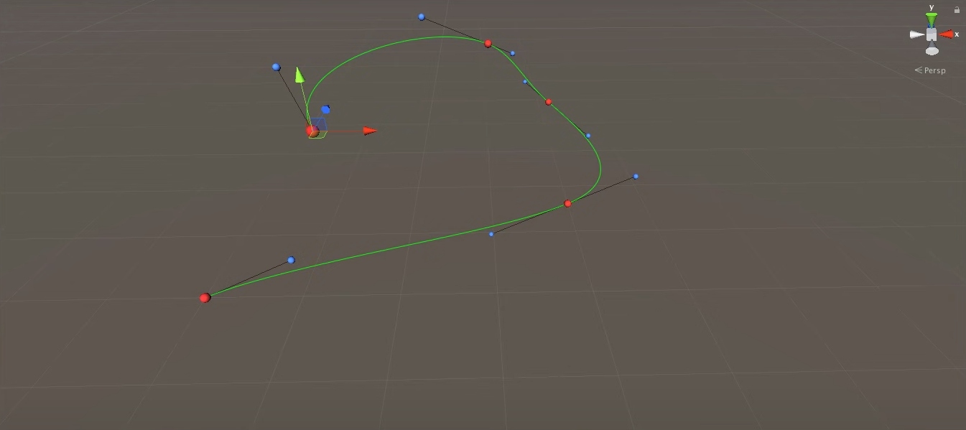
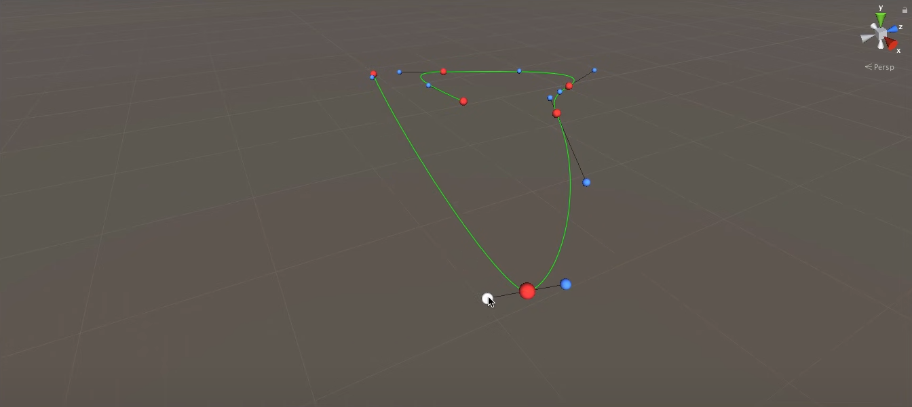
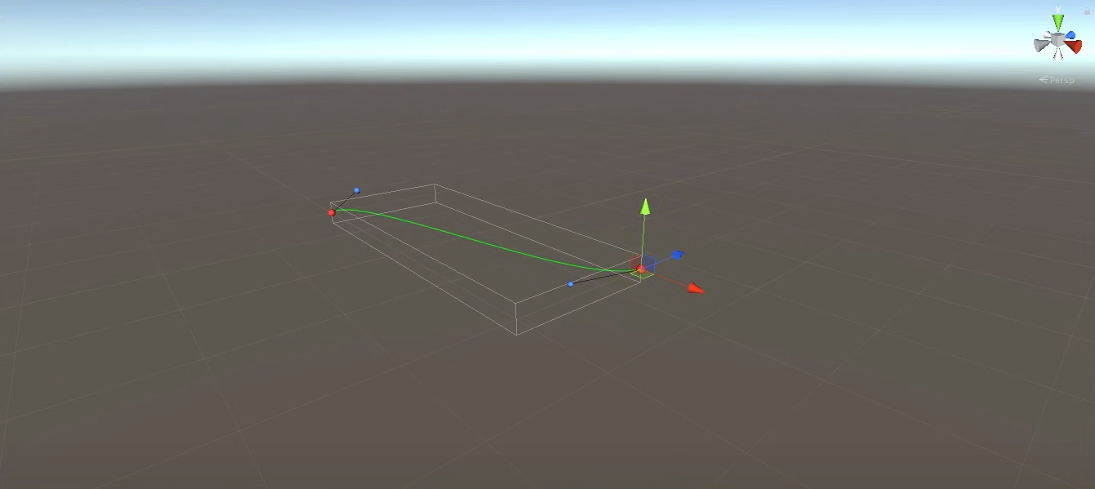
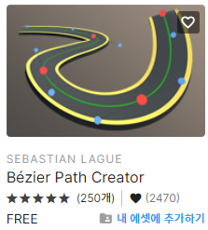
Path
Bezier Path Creator

Slide 14
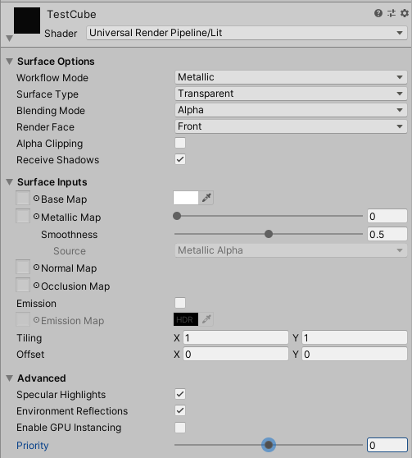
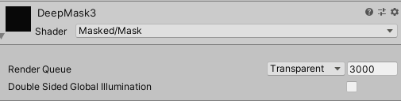
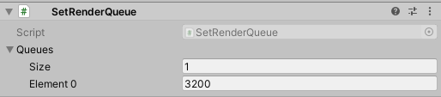
Masking
오브젝트 숨기기
Unity Shader
-그래픽 카드가 실행하는 코드와 명령이 포함된 에셋
-렌더링된 각 픽셀을 계산하기 위한 수학적 계산 및 알고리즘
Shader를 이용하여 Render Queue를 설정
?

Slide 15
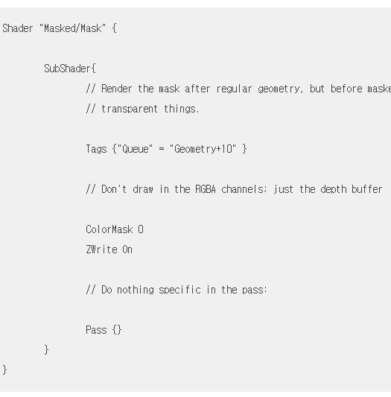
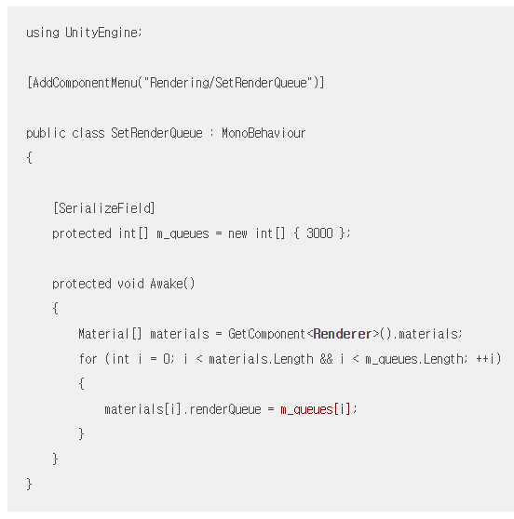

Slide 16
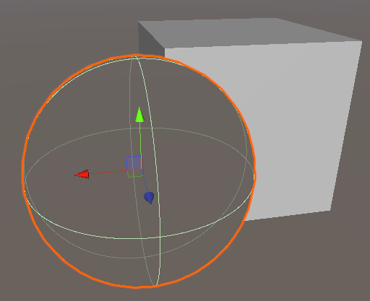

Slide 17
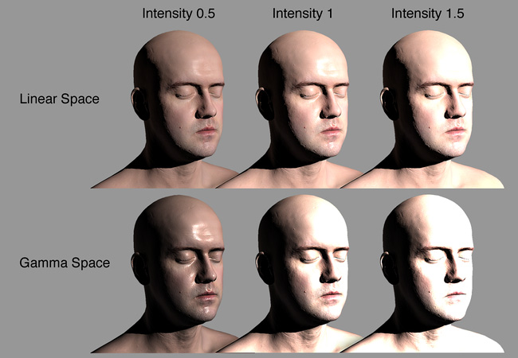
Masking
오브젝트 숨기기
UniVRM과 충돌(해결)
Rendering – Color Space : Linear Vs Gamma
?
Vulkan API
OpenGLES2 API(삭제)
OpenGLES3 API

Slide 18
AR
가상공간과 현실공간과의 거리 차이
눈
사물
눈
사물

Slide 19
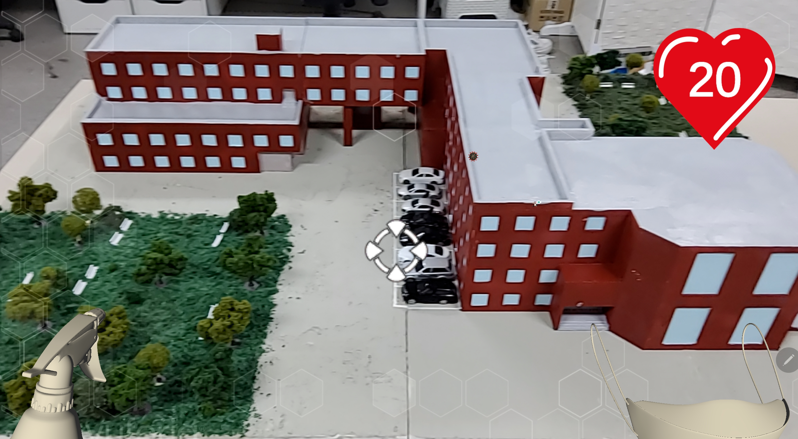

Slide 20
AR
가상공간과 현실공간과의 거리 차이
투사체가 벽에 닿으면 파괴된다
=> 벽에 닿은 후 1초 뒤 파괴된다
투사체가 파괴되지 않는다
=> 거리감을 잡기 위해서, 출발 2초 후 파괴된다
투사체와 사물과의 거리가 가깝다
=> 속도를 천천히 하면 맞추기 힘드므로, 투사체의 크기를 줄여 빠르게 나가는 것처럼 보이게만 한다
=> 빠르고 멀리 나가는 것 처럼 보이지만, 가까운 거리를 천천히 나간다
투사체의 출발 위치
=> 투사체가 출발하는 위치에 따라서 진행하는 방향이 다르게 변한다
=> 화면의 중앙에서 출발하게 하여, 시각적으로 불편한 부분이 있지만 진행은 편하게 한다

Slide 21
감사합니다

